Slide 2
목 차
  1. 전자기 편향
  2. 정전기 편향
  3. 열적 가열
  4. 전류계
  5. 전압계
  6. 저항계
  7. 멀티미터
  8. 전계효과 트랜지스터(FET 전압계)
  9. 전력계 및 와트시 계측기
  10. 디지털 판독 계측기
  11. 주파수 계수기
  12. 그외 계측기 형식

Slide 3
계측기 개요
계측기란 ? 전기적인 양을 측정하는 장비
  전기장의 세기에 비례하여 힘이 만들어지는 원리를 이용
  자기장의 세기에 비례하여 힘이 만들어지는 원리를 이용
  전하가 저항값을 알고 있는 물질을 통과할 때 만들어 내는 열을 측정하여
  전류값을 측정
  측정되는(통과하는) 물리량에 따라 회전하는 모터의 속도를 계산하여 측정
  전기적인 펄스를 측정
  전기적인 주기(진동)을 측정

Slide 4
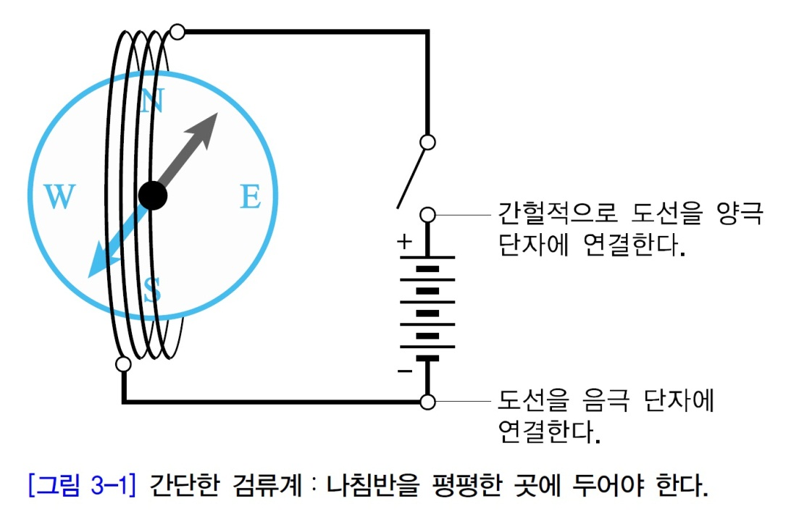
1. 전자기 편향 ( electromagnetic deflection )
전자기 편향: 도선에 배터리를 연결하여 전류가 흐르면 나침반의
방향이 바뀌는 현상
  편향 정도는 나침반과 도선 사이의 거리와 도선에 흐르는 전류에 따라 달라짐
  직류전기(Galvanism): 나침반 주위를 도선으로 감으면 작은 전류도 감지
  검류계: 나침반에 코일을 감은 장치
    검류계의 침이 움직이는 정도는 도선에 흐르는 전류에 비례
  검류계 (Galvanometer)
    나침반, 에나멜 도선 60cm, 6V랜턴 배터리 준비
    도선을 나침반에 8번 반 감은 후, 도선에 배터리를 연결하지 않은 상태에서 나침반 침이 도선과 나란한 방향이 되도록 배치
    도선 한쪽은 음극 단자에 연결
    다른 한쪽은 양극 단자에 대면서 나침반의 움직임을 관찰

Slide 5
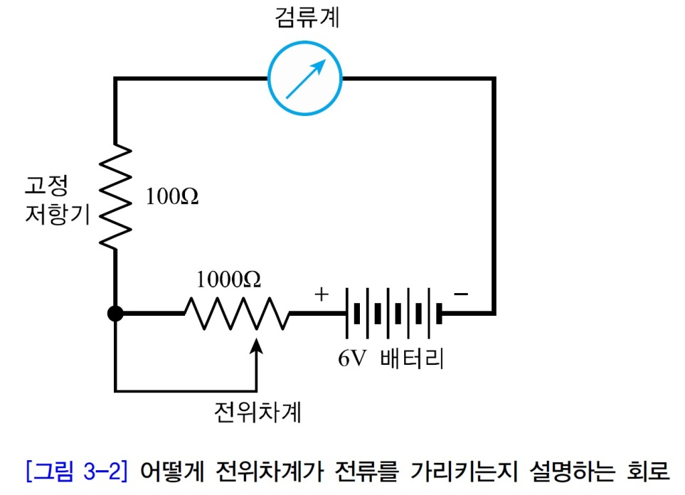
1. 전자기 편향 ( electromagnetic deflection )
  검류계가 전류를 측정하는 방법
  - 6V짜리 손전등용 배터리와 용량이 0.5 W
  인 100Ω 저항, 최대 저항값이 1kΩ인
  전위차계를 준비
  - 저항기와 전위차계를 직렬로 연결, 전선의
  한쪽 끝과 배터리의 한쪽 끝을 연결
  - 전위차계의 중앙 접점과 전위차계의
    한쪽 끝은 연결
    - 전위차계를 조절해 도선에 흐르는 전류에
    따라 나침반 침의 편향을 알 수 있다
    - 저항이 감소하면 전류는 증가하고,
    나침반 침이 회전하는 각도는 커진다
    - 전위차계를 조절하면 전류 조절가능
    - 배터리를 반대로 연결하면 나침반 침이
    반대로 움직임

Slide 6
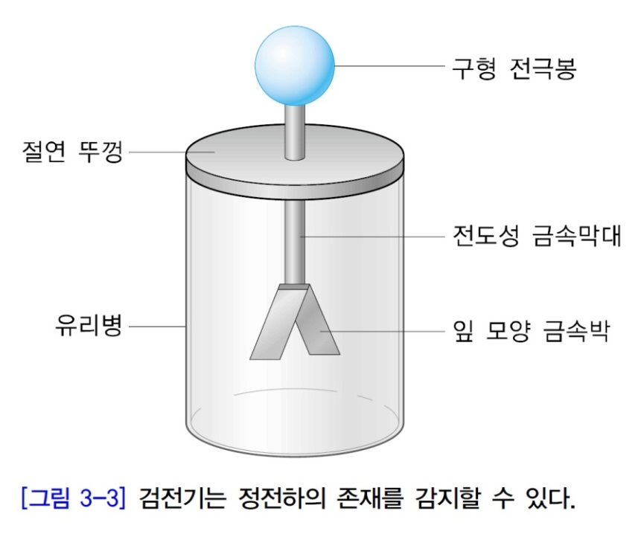
2. 정전기 편향 ( electrostatic deflection )
검전기
  대기 중에서 전류가 흐르지 못하도록 밀폐된 용기 안에 나무잎 모양의
  금속박 2개가 금속막대에 붙어 있는 구조
  대전된 물체가 금속막대 머리에 가까워지거나 닿으면 금속박은 전자의
  과잉이나 결핍으로 서로 떨어지게 된다
  금속박이 서로 밀어내는 정도는 전하량에 따라 달라짐
  편향되는 정도로 전하량을 정확히 알 수 없다
  정전기 계측기
    - 정전기계는 직류와 교류의 전하량을
    측정할 수 있다
    - 교류일 때도 힘의 뱡향에 변화가 없다
    - 측정하려는 회로에 영향을 주는 전류
    때문에 전류를 많이 사용하는
    측정기기를 원치 않은 경우
    - 검류계는 검침을 위해 항상 일정량의
    전류가 필요

Slide 7
3. 열적 가열
  전류가 저항을 가지는 전도체를 통해 흐를 때마다 그 전도체는 가열됨
    - 전류가 저항값을 가진 물체를 통과하면 물체의 온도는 상승
      온도 상승은 전류에 따라 달라진다 (전선에 흐르는 전류의 양에 비례)
  열선계측기(hot-wire meter)
    - 적당한 금속이나 합금을 사용
    - 길이와 굵기를 갖는 도선을 만들고, 온도계 사용
    - 조립품을 열이 차단되도록 포장
    - 교류와 직류 모두 측정 가능
    - 수 Hz ~ 수 Ghz 까지 교류 측정 가능
  접합점(junction): 서로 다른 성질을 가진 금속을 맞붙여 높은 경계
  열전대 원리(thermocouple principle)
    - 접합점 경계에 전류가 흐르면 열이 발생
    - 열전대 원리는 반대로도 작용한다
      열전대에 열을 가하면 검류계로 측정할 수 있는 직류 발생
      사례) 전기 온도계

Slide 8
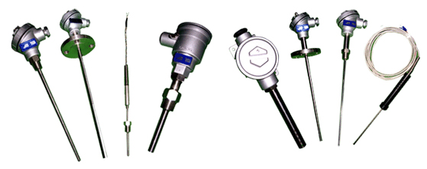
3. 열적 가열
※ 열전대 사례 ( K-type )
■ 제품의 구성 : +극 [Ni, Cr] , -극 [Ni, Al]
■ 측정온도 및 특성 : -200~1200 ℃
- 일명 CA(Chromel-Alumel)열전대.
- 1960년대 크로멜/알루멜의 상표로 개발된 비철금속 열전대
- 내열성, 내식성, 안전성 양호.
- 온도 직선성이 양호해 1000℃ 까지의 산화,불활성 가스에서 다용.
- 정도·안전성, 열기전력이 크며 적정한 가격으로 널리 이용.

Slide 9
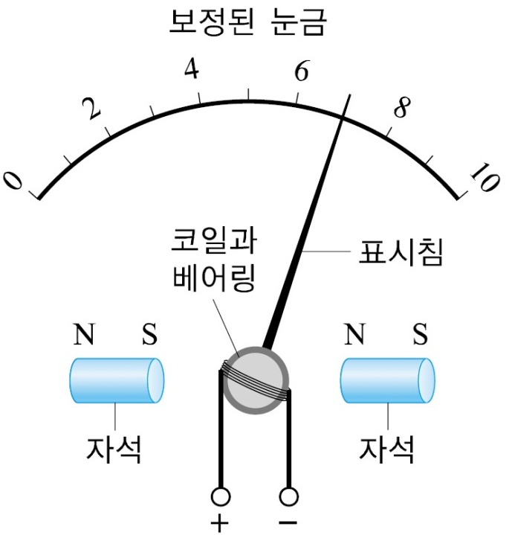

4. 전류계 ( ammeter 또는 ampere meter )
나침반 검류계의 단점
  반드시 평평한 곳에 놓아야 함
  전류가 흐르지 않을 때의 나침반 침은 코일과 나란히 북쪽을 향해 놓아야 함
다르송발 계측기(D’Arsonval movement)
  계측기 근처나 내부에 영구 자석으로
  자기장 공급
  영구자석은 지구의 자기장보다 강한
  자기력을 만들어내므로 더 미세한
  전류를 측정할 수 있다
  계측기는 어떤 방향으로든 또는 어떻게
  기울여 놓든 항상 동일하게 작동
  코일을 계측기 바늘에 직접 연결하고
  자석의 자기장 내의 스프링 베어링에
  매단다
  오늘날의 몇몇 계측 장치에서도 여전히
  사용중

Slide 10
4. 전류계
다르송발 계측기 종류
  표시침을 영구 자석에 붙이고 자석 주위에 코일을 감아 다른 종류의 다르송발계측기를 만들 수 있다
    - 영구자석의 무게로 표시침의 반응이 느려 오버슈트 하기 쉽다
    - 자석의 질량 관성으로 실제 값보다 넘어간 값을 가리키고, 앞뒤로 여러 번
    왕복 후 올바른 지점에 머무른다
    - 영구 자석의 강도가 강하고 코일을 감은 횟수가 늘어나면 일정한 힘을 만들어
    내는데 필요한 전류량은 작아진다

Slide 11
4. 전류계
다르송발 계측기 종류
  계측기에 영구 자석 대신 전자석을 이용 할 수 있다
    - 전자석은 계측기의 표시침에 붙어 있는 코일에 흐르는 전류와 동일한 전류가
    흐름
    - 영구자석이 자성을 잃어버리면 측정 감도가 바뀌는 단점을 없앰
      영구자석은 열과 심각한 기계적 진동, 시간의 경과로 망가짐
    - 코일은 감는 횟수가 민감도에 영향을 준다( 코일 감은 횟수와 비례 )
      코일의 기자력이 증가할 수록 주어진 전류량에 대한 표시침이 많이
      편향되어 표시침을 움직이는데 적은 전류가 필요
    - 일반적으로 50μA 측정, 민감한 전류계는 1~2μA까지 측정 가능
  전류계의 측정 범위는 쉽게 변경 할 수 없다
    - 전류계 내부에 코일을 감은 횟수와 자석의 강도를 변경해야 하므로.

Slide 12
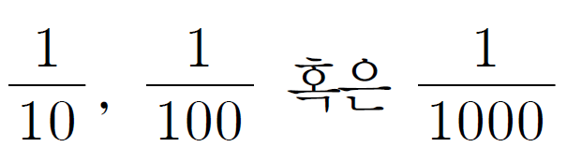
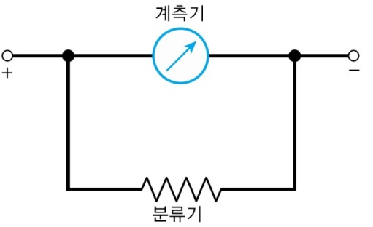
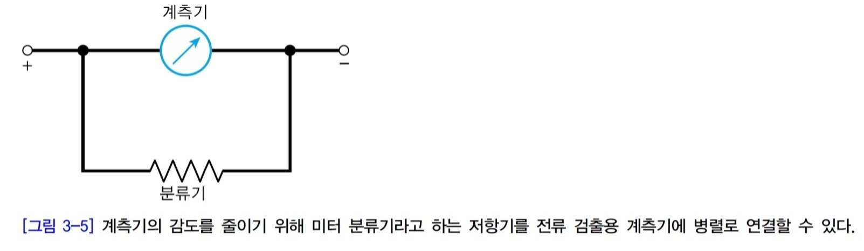
4. 전류계
분류기(shunt)
  모든 전류계는 내부 저항이 있다
  전류계 내부 저항과 동일한 저항기를 전류계와 병렬로 연결하면 외부 저항에 전류가 반만큼 흐르고 나머지 전류의 반은 내부에 흐른다
    - 하나의 전류계로 측정 범위를 2배 증가시킬 수 있다
  특정 값의 저항기를 선택하여 10배,100배,1000배의 비율로 전류계의 측정범위를 증가 시킬 수 있다
  저항기는 필요한 전류가 흘러도 과열되지 않아야 한다
  계측기와 저항기에 흐르는 모든 전류가 흐를 수 있어야 한다
  혹은 만 전류 계측기에 흘려야 한다

Slide 13
5. 전압계 ( volt meter )
기전력 (Electro Motive Force) 혹은 전위차 : 전류를 흐르게 하는 전기적인 압력
  저항값이 일정한 회로가 주어졌을 때 회로를 흐르는 전류는 회로에 걸린
  전압과 비례한다
  초창기 전류계
    - 전압을 간접적으로 측정할 수 있는 수단이라 생각
    - 저항이 낮지만 일정한 저항을 지닌 회로로 동작
    - 배터리와 같은 전압원에 직접 연결하면 전류계의 표시침이 편향된다
    - 밀리암페어 전류계나 마이크로암페어 전류계를 전원에 바로 연결해선 안됨.
      밀리암페어 전류계를 배터리에 바로 연결하면 전류계의 표시침이
      한계점에 닿게 되어 고장난다
      0~10A 측정 전류계를 배터리에 연결하면 눈금 끝까지 움직이지 않을 수 있으나 전류계 코일이 급격히 배터리를 소모시킴
      자동차 납 축전기는 이러한 상태에서 폭발 할 수도 있음
      ※ 전류 : 전하운반자로 구성되어 있음

Slide 14
5. 전압계
전압계
  전류계는 낮은 내부저항이 존재
    - 회로의 다른 부분과 직렬로 연결
    - 짧은 구리 도선처럼 단락 회로로 보여야 하며, 회로의 동작에 영향을 주어선
    안된다
    - 직렬로 높은 저항을 연결하고, 배터리나 다른 전원에 연결하면 회로가
    단락되지 않음
  전류계는 전압에 비례하여 값을 표시 즉, 전압 (V) = 전류 (I) * 저항 (R)
    - 측정 범위가 낮은 전류계일수록 큰 저항을 연결
    - 마이크로 전류계에 기가옴 수준의 저항이 직렬로 연결되면 작은 전류만
    흐르는 전압계 구성 가능

Slide 15
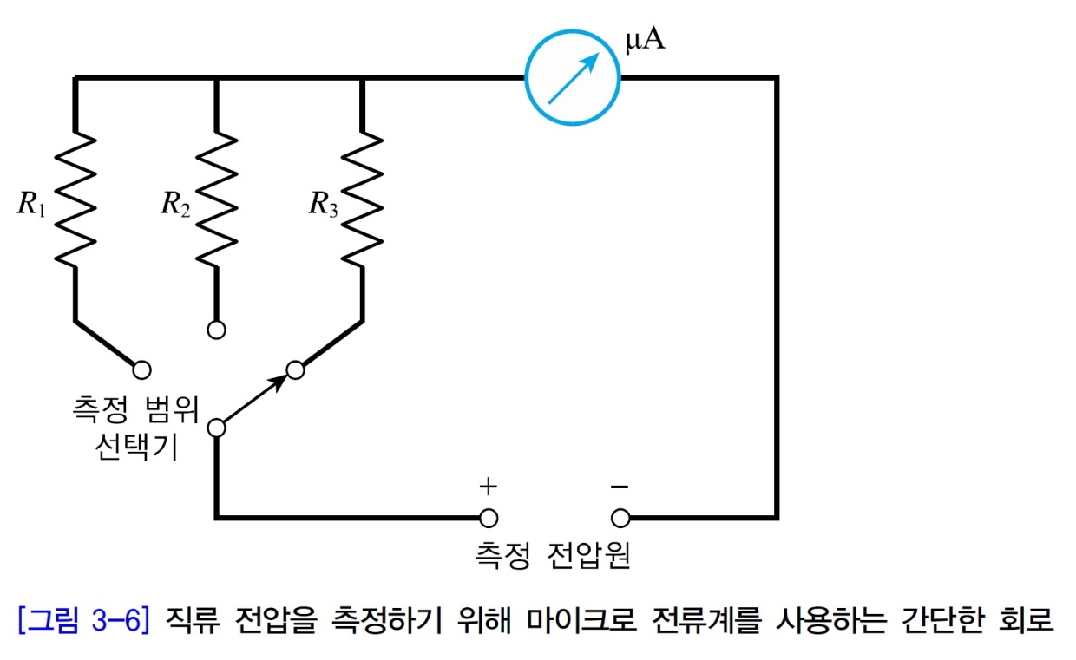
5. 전압계
  전압계는 저항값이 큰 내부 저항을 갖는다
  저항값이 높을수록 좋다
    - 전압계에는 많은 전류가 흘러서는 안 된다
    - 전압계를 회로에 고정적으로 연결해 두면 안됨
  전압계에 흐르는 전류가 작을수록 전원과 연결되는 모든 동작에 영향을
  덜 미친다

Slide 16
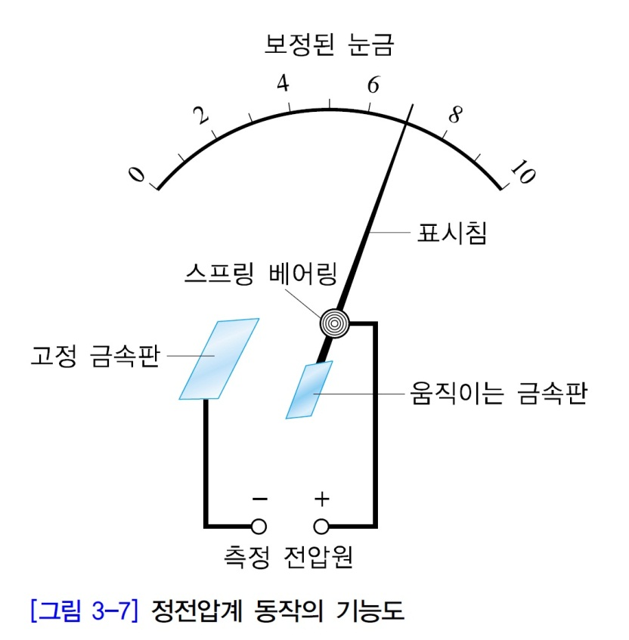
5. 전압계
정전기 편향을 사용한 전압계
  자기장처럼 전기장도 힘을 만들어냄
  한 쌍의 대전된 금속판은 서로 당기거나 밀어냄
정전압계(electrostatic voltmeter)
  반대 전하를 갖는 두 금속판 사이의
  붙으려는 힘 또는 전위차를 이용
  전원에서 전류가 흐르지 않음
    - 두 개의 금속판 사이에 공기만 존재
  장점 : 직류 및 교류 측정 가능
  단점 : 쉽게 망가지며,
  기계적 진동으로 값이 변함

Slide 17
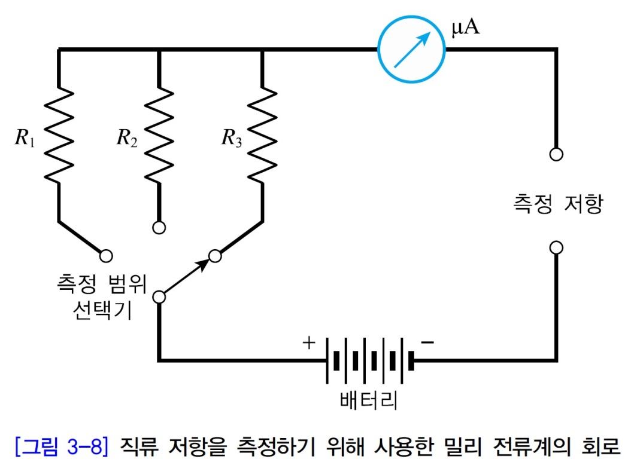
6. 저항계 ( resistance meter )
  다른 조건이 동일할 때 회로에 흐르는 전류는 저항에 따라 다름
    - 소자, 기기, 회로의 직류 저항 측정
    - 밀리 전류계, 마이크로 전류계, 스위치가 가능한 저항, 일정한 전압을
    공급하는 배터리로 저항계를 만들 수 있다
  무한 저항값(이론적으로 완벽한 부도체)을 영점으로 둔다
  직렬 저항값을 기준으로 측정 범위의 최소값을 1Ω, 100Ω, 1kΩ,10kΩ로 설정

Slide 18
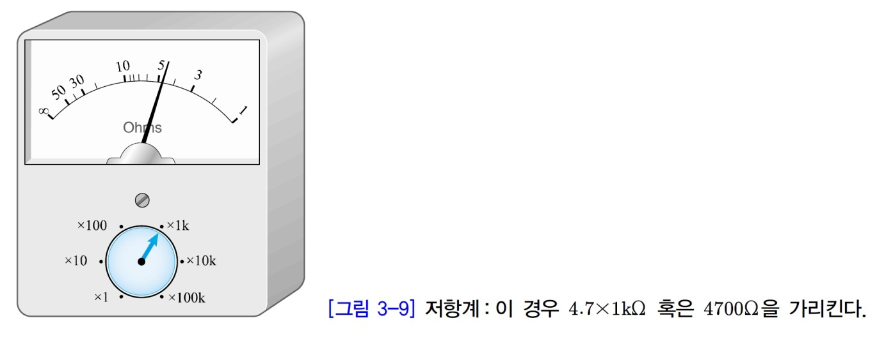
6. 저항계
오차
  직렬 저항기의 작은 오차는 측정값에서 큰 오차를 야기한다
  저항기의 오차 범위는 1%내에 있어야 한다
  저항계의 내부 배터리는 정확하고 일정한 전압을 공급해야 함
밀리미터, 마이크로미터 측정 저항계는 비선형의 눈금을 갖는다
저항 측정 방법
  보통 저항계는 제일 높은 저항 범위에 설정해 놓고 회로와 연결
  눈금을 읽을 수 있는 범위에 들 때까지 저항계의 측정 범위를 낮춤
  선택한 저항에 적혀 있는 값과 표시침이 가리키는 값을 곱한다
  저항계를 사용하여 직류 저항을 측정할 때는 측정하려는 두 지점 사이에 전위차가 있는지 항상 확인
    - 전위차가 존재하면 오차 발생
    - 전위차가 존재하면 저항 측정 전에 회로 전원 차단
    - 저항계 측정 전 전압계를 이용하면 측정 지점
    양단의 전압을 쉽게 측정

Slide 19
7. 멀티미터 ( multimeter )
멀티미터 : 다양한 측정 장치를 하나의 계측기로 구성
  전압-저항-밀리전류계(VOM, volt-ohm-miliammeter)가 가장 자주 사용
  VOM은 전류, 전압, 저항 및 전류 측정
    - 전압 최대 측정 범위: 1000V~2000V
      더 높은 전압을 측정하려면 쇼크사 방지 보호장비와 절연 probe,
      전선 필요
    - 전류 측정 범위: 약 10A
    - 저항 측정 범위: 1Ω이하에서 수 MΩ

Slide 20
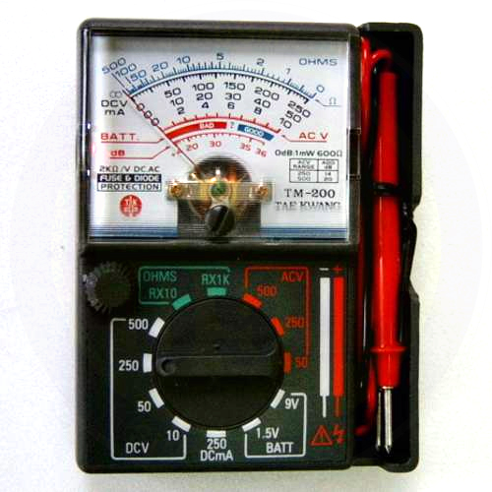
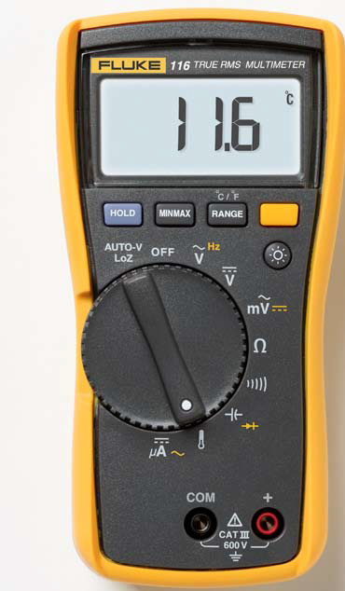
7. 멀티미터 ( multimeter ) 사례

Slide 21
8. 전계효과 트랜지스터(FET)
전압계
  측정 회로에 적은 영향을 줌
  - 전압계는 높은 내부 저항을 가져야 함
정전형 전압 측정법 외에 높은 내부 저항을 얻는 방법
  매우 낮은 전류를 추출
  이를 증폭시켜 일반적인 밀리 전류계나 마이크로 전류계로 값을 읽는다
  회로에서 매우 낮은 전류가 흐를 경우 등가 계측기는 매우 높은 저항을 가짐.
전계효과 트랜지스터(field-effect transistor)
  피코암페어(PA:picoamperes) 혹은 10⁻¹²A 단위의 전류를 효율적으로 증폭
  FET전압계: 측정하려는 회로에 최소한의 전류가 흐르도록 FET증폭기를
  이용하는 전압계
  무한대의 내부 저항을 갖는다
  VOM으로 측정할 수 없는 미약한 전류를 정확히 측정

Slide 22
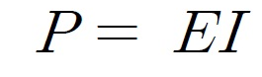
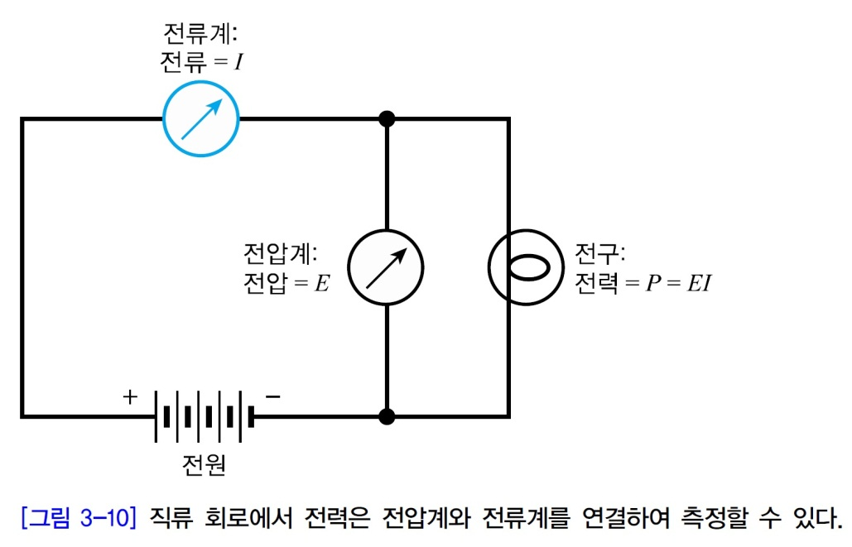
9. 전력계 ( wattmeter )
소비전력 측정
  소자, 회로, 시스템에서 소비하는 전력은 양단의 전압과 흐르는 전류를
  동시에 측정해야 알 수 있다
  직류 회로에서 W로 표시된 전력 P 는 볼트[V]로 표시된 전압 E와 전류I 의 곱
  직류 전력을 계산한 결과값을 볼트-암페어(VA) 혹은 볼트-암페어전력(VA power) 이라 한다
  VA값은 직류에 잘 작동될 경우의 소자, 회로, 시스템에서 소비되는 전력
  전구와 직류 전압계를 병렬로 연결해
  전구에 걸린 전압을 읽음
  전구와 직렬로 연결된 직류 전류계에서
  전류를 읽음
  전압과 전류 값을 곱하여 전구에서
  소비되는 직류 전력값을 얻음
  교류 전력 측정은 특별한 전력계 필요

Slide 23
9. 전력계 - 와트시 계측기
와트시 계측기(watt-hour meter), 킬로와트시 계측기(kilowatt-hour meter)
  적은 용량으로 매일 동작하는 시스템은 Wh 또는 kWh로 에너지 측정
전기기계식 계측기 ( 사례 : 가정용 적산전력계 )
  전류에 따라 속도가 변화하는 작은 모터 사용
  일정 시간동안 모터의 회전수는 소비하는 전력에 비례하여 증가
    - 모터는 234V 전압이 공급되는 건물의 전원지점에 연결
    - 건물의 전원 시스템은 2개로 나눠짐
    - 234V 교류 전원으로 사용하는 회로
      전자레인이지, 오븐, 세탁기,드라이기 등 전기를 많이 사용하는 제품
    - 117V교류 전원
      표시등, 라디오, 텔레비전 등 전력소모가 작은 제품
  전기기계식 킬로와트시 계측기에 얇은 원판이 회전하는 속도는 주어진
  시간에 사용하는 전력에 따라 다르다

Slide 24
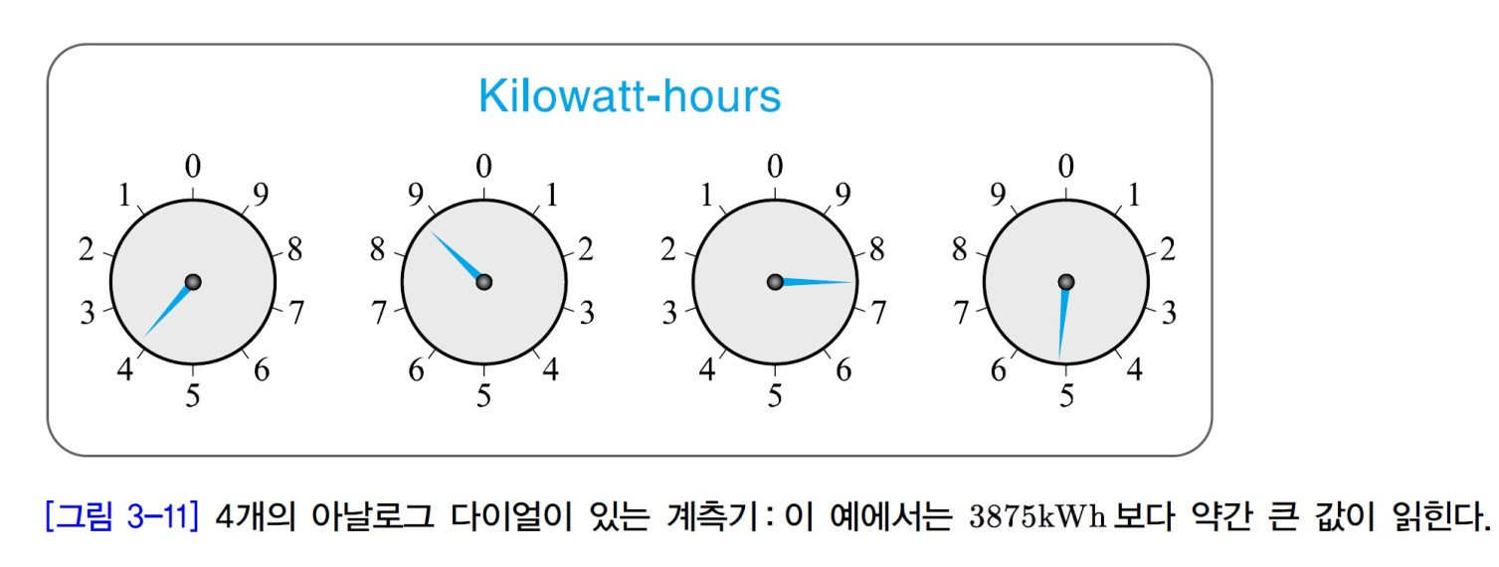
9. 전력계 - 와트시 계측기
킬로와트시 계측기
  기어가 있는 회전 드럼 혹은 지침기를 이용해 원판 회전수를 측정
  드럼 형태의 계측기는 숫자를 바로 보여줌
  지침기 형태의 계측기에 0~9까지 적힌 다이얼이 있음
  어떤 것은 시계방향으로, 어떤 것은 반시계 방향으로 눈금이 매겨져 있음
    - 값은 왼쪽부터 오른쪽으로 읽어 나감
    - 각 다이얼에 방금 지나간 숫자를 적어야 함

Slide 25
10. 디지털 판독 계측기
디지털 계측기의 장점
  오차 없이 정확한 값을 얻을 수 있음
    - 스마트 계측기, 시계, 전류계, 전압계, 전력계
  측정값이 빠르게 변하지 않는 한 잘 동작함
디지털 계측기의 단점
  짧은 신호의 세기는 순간순간 변하는데 이때 디지털 계측기 값은 계속 바뀌며 의미 없는 값을 표시
  전압이나 전류가 특정 시간 동안 고정되어 있어야 한다
    - 계측기의 측정값이 고정되지 않는다
아날로그 계측기 장점
  측정량이 항상 변하는 상황에서 잘 동작
    - 정확하지는 않지만 순간순간 변화하는 측정량을 따라감
    - 사용자는 측정량의 변화 경향(trend)을 알 수 있다.

Slide 26
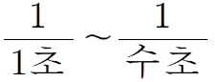
11. 주파수 계수기
디지털 계측의 장점
  가정이나 직장에서 사용하는 에너지 측정에 유용
  표시침 계측기보다 쉽게 접할 수 있고,무선신호 주파수를 측정하기 알맞음
주파수 계수기(frequency counter)
  펄스나 주기를 헤아려 교류 전원의 주파수를 측정
  내부에 어떤 것을 움직이지 않고 전기식으로 동작
  1초당 수천, 수백만, 수십억 개의 펄스 기록을 저장하고 숫자로 나타냄
주파수 계수기의 정확도
  정확도는 까지 락인 시간 (lock-in time) 에 따라 다르다
  락인 시간: 0.1초, 1초, 10초
  락인 시간이 10배 증가하면 표시되는 숫자가 한 자리 늘어남
  현재 사용 주파수 계수기는 6,7,8자리까지 나타냄
  복잡한 실험에 사용하는 장비의 경우 10자리까지 지원

Slide 27
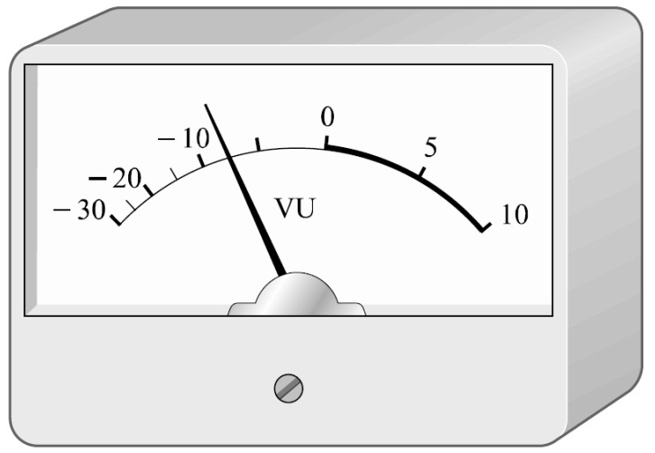
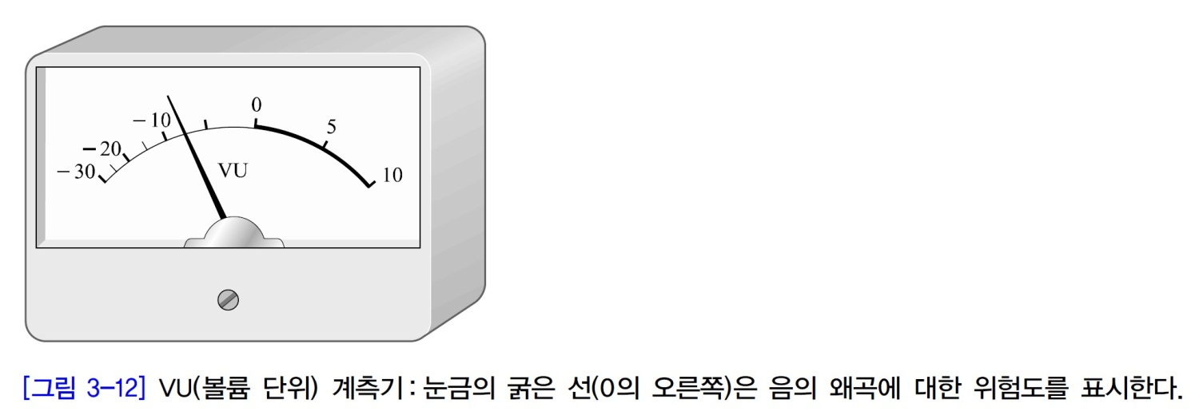
12. 그 외 계측기 형식
VU(Volume-Unit) 및 데시벨 계측기
  데시벨 계측기
    - 복잡한 증폭기에 음향 세기 계측기가 내장된 경우
    - 데시벨 단위로 소리의 강도를 나타냄
      데시벨: 전기적인 신호 레벨에서 기준으로 사용하는 단위, 실제로 크고
      작은 두 신호 사이의 세기 차이를 표현
  VU 계측기(VU meter)
    - 소리의 크기를 측정
    - VU 계측기는 영점을 중심으로 오른쪽으로는 굵은 검정색 선(어떤 경우
    붉은색), 왼쪽은 보통 검정색 선으로 표시
    - 0표시는 2.51W의 음량에 맞춰져 있다
    - 좋은 오디오 시스템을 통해 소리가 나올
    때 VU 계측기의 표시침이 올라감
      증폭 정도를 낮게 하여 계측기의 표시침이 갑자기 0을 지나 굵은 영역(소리를 왜곡시킴)으로 넘어가지 않게 함

Slide 28
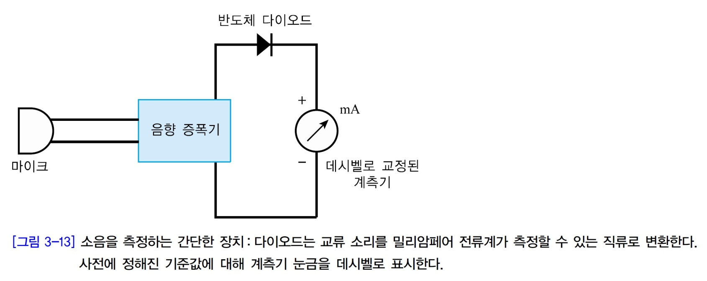
12. 그 외 계측기 형식
소음 측정기(sound-level meter)
  반도체 다이오드(semiconductor Diode)를 거쳐 마이크가 연결된 고성능 증폭기의 출력과 연결되어 음량을 데시벨로 표시
  다이오드는 모든 교류 소리의 음(-)의 부분을 잘라내고 직류 계측기가 측정 할 수 있도록 양(+)의 부분만 남겨 놓는다
최소 가정치
  청력이 좋은 사람이 잡음이 제거된 방음 장치 안에서 들을 수 있는 소리

Slide 29
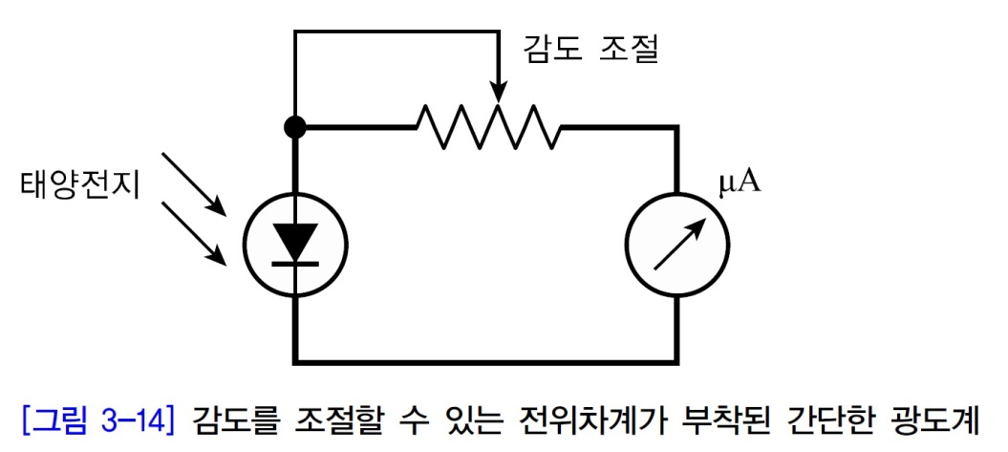
12. 그 외 계측기 형식
광도계(light meter)
  조도계(illumination meter)라고도 하며 가시광선의 세기를 측정
  계측기의 감도를 조절하는 전위차계를 사용하고, 마이크로 전류계를 태양전지에 연결하면 광도계를 만들 수 있음
    - 좀 더 복잡한 계측기는 감도를 올리기 위해 FETVM의 동작과 유사한
    직류 증폭기를 사용
  사람과 태양전지가 반응하는 빛의 파장 감도가 달름
    태양전지 앞면에 특별히 설계된 색필터를 부착해 문제점 해결
  적외선이나 자외선의 세기 계측기로 사용 할 수 있다
  여러가지 특수 태양전지는 적외선이나 자외선과 같이 보이지 않는 파장에서
  더 좋은 감도를 가짐.

Slide 30
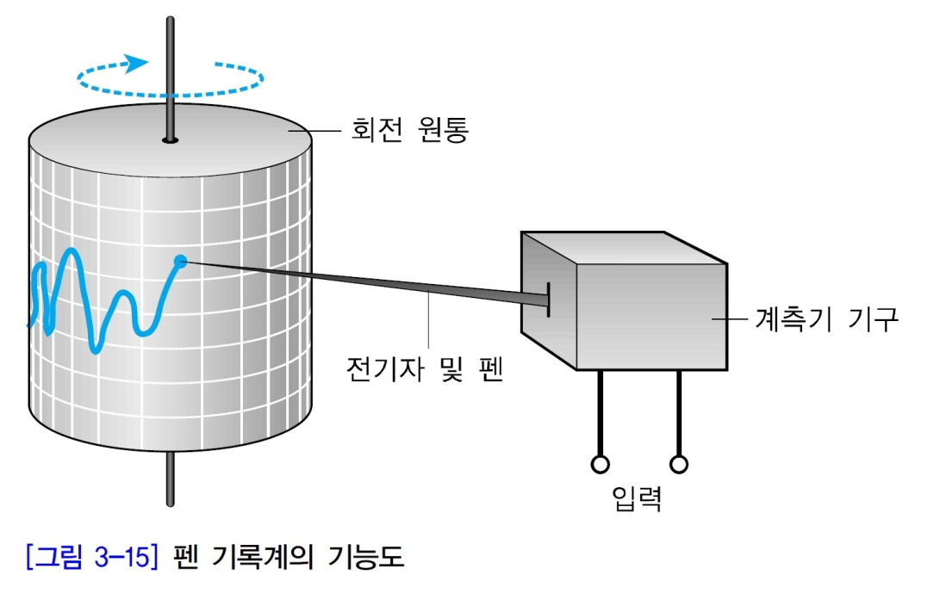
12. 그 외 계측기 형식
펜 기록계
  시간에 따라 어떤 양의 레벨을 계속 기록하는 표시침이 달린 다르송발 계측기
    - 눈금이 표시된 용지가 원통에 감겨있다
    - 원통이 천천히 회전하는 모터의 축과 연결되어 있다
    - 원통의 회전 속도 조절 가능
  시간에 따른 소비전력을 측정해 특정 시간대 전력 사용량을 알 수 있다

Slide 31
12. 그 외 계측기 형식
오실로스코프(oscilloscope)
  측정값을 그림으로 표시
    - 초당 수백, 수천, 수백만 번 주기로 변하는 진동량을 측정, 기록
  과거
    - 형광면에 전자빔을 주사하여 그림을 그림
    - 텔레비전 수상기의 한 종류인 음극선관을 사용
  현재
    - 액정 디스플레이를 사용 할 수 있는 전자 변환 회로를 갖고 있음
  최대 신호레벨을 측정하는데 유리하다
  가로축: 시간, 세로축: 신호의 순간 전압을 나타냄
  입력단에 값을 알고 있는 저항기를 연결하여 전력이나 전류를 간접 측정

Slide 32
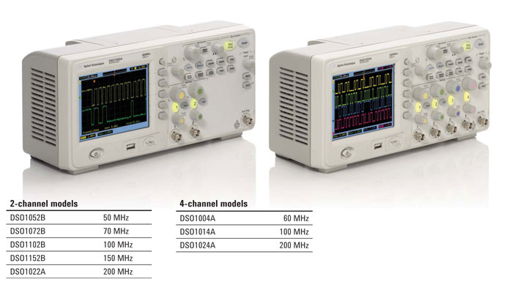
12. 그 외 계측기 형식
오실로스코프 제품들

Slide 33
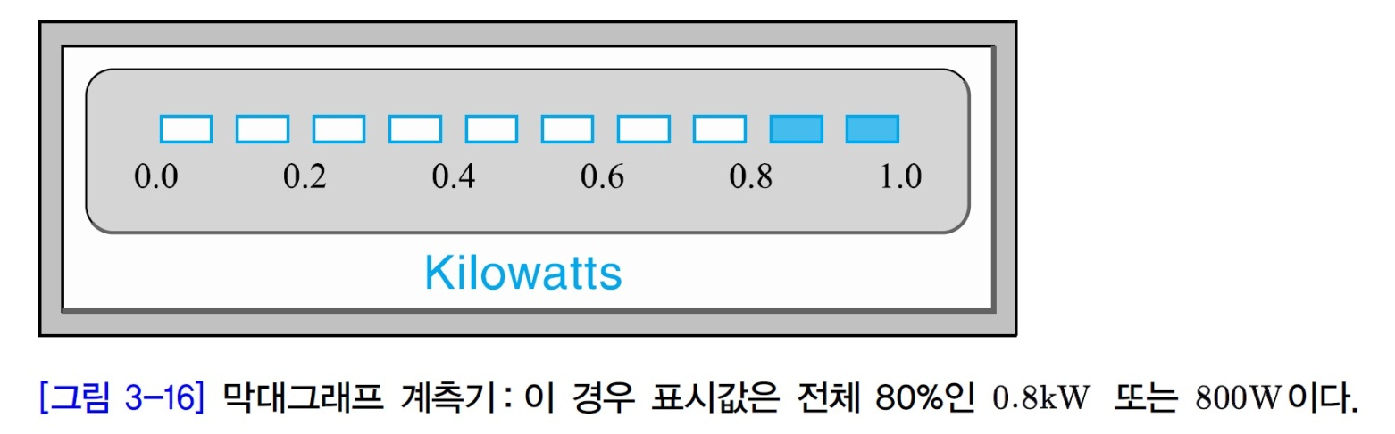
12. 그 외 계측기 형식
막대그래프 계측기 ( 일명 레벨미터기 )
  무선송신기에서 kW 전력을 표시하기 위해 설계됨
  동요하는 값을 잘 표시
  단점
    - 대략적인 값을 가르쳐 줌
    - 신호 레벨이 계측기에서 설정 된 두 값 사이로 떨어지면 LED나 LCD가
    깜빡임

